Slide 1

TÔI LÀ AI?
HS dựa vào gợi ý trên bảng và viết đáp án vào phiếu
HS thực hiện kĩ thuật "băng chuyền" để kiểm tra bài của nhau
Đáp án gồm: Tên tác giả + Văn bản đã học

Slide 2
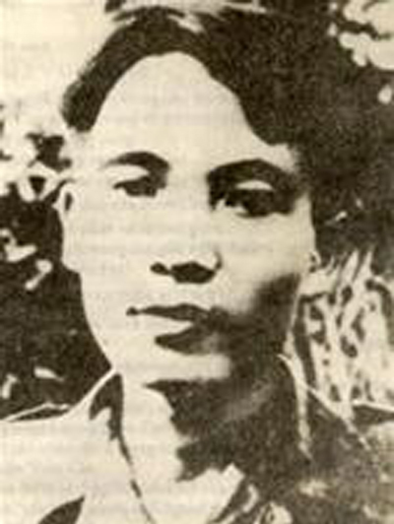
1915-1951
Ông tên thật Trần Hữu Tri, quê ở làng Đại Hoàng, tổng Cao Đà, huyện Nam Sang, tỉnh Hà Nam
Bút danh của ông được ghép từ hai chữ của tên tổng và huyện.
Một số nhân vật của Nam Cao trở thành những hình tượng điển hình, được sử dụng trong ngôn ngữ hàng ngày.

Slide 3
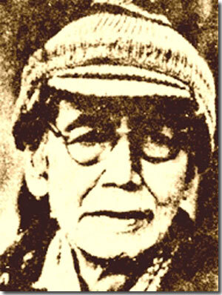
1911 - 1988
Tên khai sinh là Trần Văn Ninh (6 tuổi được đổi là Trần Thanh Tịnh)
Là một nhà thơ Việt Nam thời tiền chiến.
Các bút danh khác của ông là: Thinh Không, Pathé,
Thanh Thanh, Trinh Thuần

Slide 4
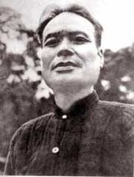
1894 – 1954
Là một nhà văn, nhà báo, nhà Nho học, dịch giả và nhà nghiên cứu có ảnh hưởng lớn ở Việt Nam giai đoạn trước 1954.
Làng Lộc Hà, tổng Hội Phụ, phủ Từ Sơn, Bắc Ninh
Nhà văn của những người chân lấm, tay bùn.

Slide 5
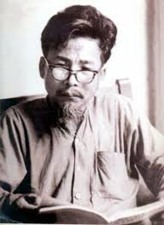
1918 - 1982
Sinh ra ở Nam Định nhưng sống chủ yếu ở Hải Phòng
Ông gần gũi với người lao động, hiểu và thông cảm với họ
Là cây bút đặc sắc và độc đáo của VHVN hiện đại.

Slide 6


Slide 7
Bạn chọn ai?
01
Trình bày về nhà văn và tác phẩm đã chọn buổi trước theo mẫu phiếu
02
Nhận xét (3 khen – 2 thắc mắc – 1 góp ý) và cho điểm chéo
03
Ghi phần chốt của GV vào vở

Slide 8
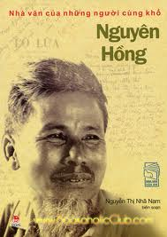

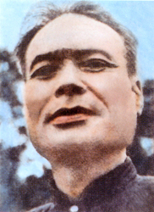
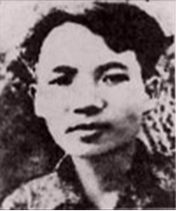

Slide 9
Tên văn bản, tác giả (1) | Thể loại (2) | PTBĐ (3) | Nội dung chủ yếu (4) | Đặc sắc nghệ thuật (5)

Slide 10
Tên văn bản, tác giả (1) | Thể loại (2) | PTBĐ (3) | Nội dung chủ yếu (4) | Đặc sắc nghệ thuật (5)
Những kỉ niệm trong sáng về ngày đầu tiên được đến trường đi học.
Tự sự xen miêu tả và biểu cảm.
Những hình ảnh so sánh mới mẻ và gợi cảm.
Tôi đi học
Thanh Tịnh
(1911- 1988)
Truyện ngắn

Slide 11
Tên văn bản, tác giả (1) | Thể loại (2) | PTBĐ (3) | Nội dung chủ yếu (4) | Đặc sắc nghệ thuật (5)
Tự sự kết hợp với miêu tả và biểu cảm
Nỗi cay đắng tủi cực và tình yêu thương mẹ cháy bỏng của bé Hồng với người mẹ bất hạnh.
Cách kể chuyện chân thực, giàu h.ảnh và cảm xúc. Ngòi bút tinh tế trong miêu tả tâm lí nhân vật
Trong lòng mẹ ( Những ngày thơ ấu)
Nguyên Hồng (1918- 1982)
Hồi kí tự truyện

Slide 12
Tên văn bản, tác giả (1) | Thể loại (2) | PTBĐ (3) | Nội dung chủ yếu (4) | Đặc sắc nghệ thuật (5)
Phê phán chế độ tàn ác bất nhân và ca ngợi vẻ đẹp tâm hồn, sức sống tiềm tàng của người phụ nữ nông thôn.
Tình huống mang tính kịch cao. Khắc họa tính cách nhân vật sinh động. Ngôn ngữ kể chuyện, miêu tả, đối thoại đặc sắc
Tức nước vỡ bờ (Tắt đèn - 1939); Ngô Tất Tố (1893 - 1954)
Tiểu thuyết
Tự sự

Slide 13
Tên văn bản, tác giả (1) | Thể loại (2) | PTBĐ (3) | Nội dung chủ yếu (4) | Đặc sắc nghệ thuật (5)
Số phận đau thương của người nông dân trong xã hội cũ và nhân phẩm cao đẹp của họ.
Khắc họa nhân vật tài tình, có chiều sâu tâm lí. Cách dẫn truyện tự nhiên, hấp dẫn kết hợp tự sự, triết lí, biểu cảm.
Lão Hạc (Lão Hạc - 1943); Nam Cao (1915 - 1951)
Truyện ngắn
Tự sự, miêu tả

Slide 14


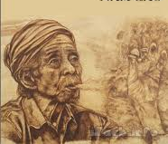
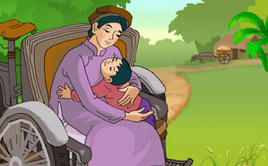
Thảo luận nhóm (5’)
So sánh điểm giống và khác nhau của ba văn bản: Trong lòng mẹ, Tức nước vỡ bờ, Lão Hạc

Slide 15
Phương diện | Giống | Khác
Tác phẩm (đoạn trích) |  | Trong lòng mẹ | Tức nước vỡ bờ | Lão Hạc
Thể loại/ PTBĐ
Đề tài
Nội dung
Nghệ thuật

Slide 16


Slide 17
Phương diện | Giống
Thể loại/ PTBĐ
Đề tài
Nội dung
Nghệ thuật
Là truyện kí hiện đại, văn bản tự sự
(giai đoạn 1930-1945)
Đều viết về con người và đời sống x.hội đương thời; đi sâu miêu tả số phận những con người cực khổ, bị vùi dập
Chan chứa tinh thần nhân đạo: yêu thương trân trọng những tình cảm, phẩm chất đẹp đẽ, cao quý của con người, tố cáo những gì tàn ác, xấu xa (giá trị nhân đạo)
Đều có lối viết chân thực, gần gũi đời sống, rất sinh động (bút pháp hiện thực)

Slide 18
Phương diện | Khác
Tác phẩm | Trong lòng mẹ | Tức nước vỡ bờ | Lão Hạc
Thể loại/ PTBĐ
Đề tài
Nội dung
Nghệ thuật
Hồi ký (t.sự, b.cảm)
Tiểu thuyết (tự sự)
T.ngắn (t.sự; b.cảm)
Người phụ nữ nông dân cùng khổ bị áp bức đã vùng lên
Ông lão nông dân đau khổ, tự tử để giải thoát mình.
Tình cảnh khốn khổ của đứa trẻ mồ côi
Nỗi đau xót tủi cực của chú bé mồ côi và tình yêu thương mẹ của chú bé
Phê phán chế độ PK
tàn ác, ca ngợi vẻ
đẹp tâm hồn, sức sống của người phụ nữ n.thôn
Số phận bi thảm
và những phẩm chất
cao đẹp của người
nông dân cùng khổ.
Lời văn chân thực, tình huống đặc sắc, miêu tả tâm lý nhân vật rất ấn tượng.
Khắc hoạ nhân vật và miêu tả hiện thực sinh động, chân thực
N.vật có chiều sâu t/lí, cách kể chuyện tự nhiên, chân thực, đậm chất trữ tình, triết lý.

Slide 19
NHÂN VẬT TÔI YÊU
01
Thuyết trình (3’)
02
Vẽ nhân vật em yêu thích
03
Các bạn ở dưới nhận xét
Bình chọn sản phẩm và nhân vật được yêu thích nhất
04

Slide 20
Đoạn văn tham khảo
Sức mạnh tiềm tàng ở nhân vật Chị Dậu trong đoạn trích “Tức nước vỡ bờ” của tác giả Ngô Tất Tố làm cho em yêu thích nhất. Một người đàn bà lực điền dịu hiền, yêu thương chồng con hết mực, sống nhẫn nhịn, chịu đựng, vị tha…Nhưng khi chồng mình bị bọn lý trưởng và cai lệ hành hạ, đánh đập đến sức cùng lực kiệt, thì ở trong chị như có một sức mạnh tiềm tàng và chị đã dũng cảm vùng dậy đánh nhau với bọn chúng. Khi đọc đến đoạn miêu tả Chị Dậu giằng co và quật ngã bọn chúng, em cảm thấy sung sướng, hả hê. Em càng khâm phục, yêu thương, trân trọng vẻ đẹp tâm hồn của chị Dậu.

Slide 21
Đoạn văn tham khảo
“Lão Hạc là một nông dân nghèo cực, không được học hành, chẳng có chữ nghĩa, càng không biết nhiều lí luận về tình phụ tử. Nhưng cái chết dữ dội của lão là bằng chứng cảm động về cái tình cha con nguyên sơ mộc mạc mhưng thăm thẳm, thiêng liêng biết chừng nào! Cái chết của Lão Hạc, từ trong bản chất của nó, chưa hẳn là bi quan. Bởi, nó vẫn nói lên niềm tin sâu sắc và sự trường tồn vào bản chất của con người, qua mấy dòng suy ngẫm, triết lí của ông giáo ở cuối truyện:
- Không! Cuộc đời chưa hẳn đã đáng buồn!”
(Theo sách Kiến thức cơ bản Văn tiếng Việt - Nguyễn Xuân Lạc)

Slide 22
Truyện kí hiện đại Việt Nam
(1930 – 1945)
Nội dung: Phản ánh hiện thực xã hội, cuộc sống, số phận và phẩm chất của con người VN trước CMT8
Nghệ thuật: Đa dạng, phong phú, mới mẻ về thể loại; bút pháp hiện thực sinh động, hấp dẫn, tinh tế
Vai trò: Có giá trị tinh thần quan trọng, tạo cơ sở cho sự phát triển của truyện kí hiện đại
Việt Nam trong các giai đoạn tiếp theo

Slide 23

Viết một đoạn văn hồi tưởng lại buổi đến trường đầu tiên của bản thân.
01
HƯỚNG DẪN TỰ HỌC
02
Câu thành ngữ “Tức nước vỡ bờ” được chọn làm nhan đề đoạn trích học có thoả đáng không?

